Slide 1


قوانين واخلاقيات الاعلان والتسويق
اعداد الدكتوره هبة زياد
محاضرة تمهيدية

Slide 2
المحاور الرئيسية
توصيف المقرر
مخرجات التعلم
تقييم الطلاب
الموضوعات
مقدمة للمقرر
الخاتمة
المصادر
محاضرة تمهيدية
www.midocean.ae

Slide 3
توصيف المقرر
يتناول مقرر قوانين واخلاقيات الاعلان والتسويق مواضيع مهمة تساعد الطلاب على فهم الجوانب القانونية والأخلاقية المتعلقة بالمجال
وهذا الفهم سيساعد الطالب في أداء دوره بشكل فعال كمحترف في مجال الإعلان والتسويق، مع مراعاة الجوانب القانونية والأخلاقية لضمان تحقيق نجاح مستدام ومسؤول.وتحليل التطورات الحديثة في مجال قوانين وأخلاقيات الإعلان، مثل التأثيرات الناجمة عن التكنولوجيا الجديدة أو الظروف الاجتماعية
محاضرة تمهيدية
www.midocean.ae

Slide 4
مخرجات التعلم
في نهاية المقرر ،سيكون الطلاب قادرين على ما يلي:
سيكون الطالب قادرًا على اتخاذ العديد من القدرات والمهارات بعد إتمام مقرر قوانين وأخلاقيات الإعلان والتسويق. بعض هذه القدرات تشمل:
فهم القوانين من حيث
تقدير المخاطر القانونية
تصميم حملات أخلاقيه
تحليل تأثير الإعلان
www.midocean.ae

Slide 5
إدارة البيانات الشخصية
التفاعل مع وسائل التواصل الاجتماعي
التفاعل مع السلطات التنظيمي:
اتخاذ القرارات المستنيرة
ادراك التطورات الحديثة
مخرجات التعلم
www.midocean.ae

Slide 6

موضوعات المقرر
نشأة و تعريف أخلاقيات التسويق والاعلان
اخلاقيات التسويق بين مفهومها النظري و تطبيقاتها العملية
المدخل التطبيقي لدراسة أخلاقيات التسويق
مداخل الاخلاقيات من المنظور التسويقي
www.midocean.ae

Slide 7

موضوعات المقرر
النظريات الاخلاقية
مفهوم وانواع الاعلان التنافسي
تأثيراخلاقيات التسويق على ولاء العمال
ضوابط العمل الاعلاني في المنظمة المختلفة
القوانين والتشريعات المتعلقة في الاعلان والتسويق
التطورات الحديثة في مجال قوانين وأخلاقيات الإعلان
www.midocean.ae

Slide 8

أخلاقيات التسويق
من أكثر الطرق التي تجذب العملاء وتجعلهم يثقون بعلامة تجارية ما أو منتجات شركة معينة هي مصداقية الشركة والتزامها بأخلاقيات التسويق، رغم ما قد تجنيه الحملات التسويقية المشبوهة من أرباح إلا أن الأمر لا يتعدى فترة زمنية قصيرة ثم ينقلب ذلك بتكلفة أكبر بكثير أهمها خسارة سمعة العلامة التجارية والعملاء، على العكس من ذلك إذا ركزت الشركات على التسويق الأخلاقي والذي يزيد من رضا العملاء ورفع الثقة والمصداقية للعلامة التجارية لدى المستهلكين، هو ما يجعل من أخلاقيات التسويق الطريقة الأفضل دائماً لتحقيق النجاح على جميع الأصعدة.
www.midocean.ae

Slide 9

نصائح لإعداد استراتيجية تسويق أخلاقي من مجموعة النصائح التالية يمكنك معرفة أهم محاور التسويق والاعلان الأخلاقي
التحلي بالشفافية
الحفاظ على خصوصية المستهلك وحماية بياناته
الالتزام بمبدأ الاستدامة
الاستجابة لمخاوف المستهلك
تقليل المخاطر
www.midocean.ae

Slide 10

هدف أخلاقيات وقوانين الاعلان و التسويق في المقام الأول إلى إفادة المستهلكين ودفع الأضرار عنهم وذلك من خلال تقليل المخاطر، والبحث عن إحداث تأثير إيجابي لدى المستهلكين.
www.midocean.ae

Slide 11

ما يجب تجنبه في أخلاقيات التسويق
www.midocean.ae

Slide 12
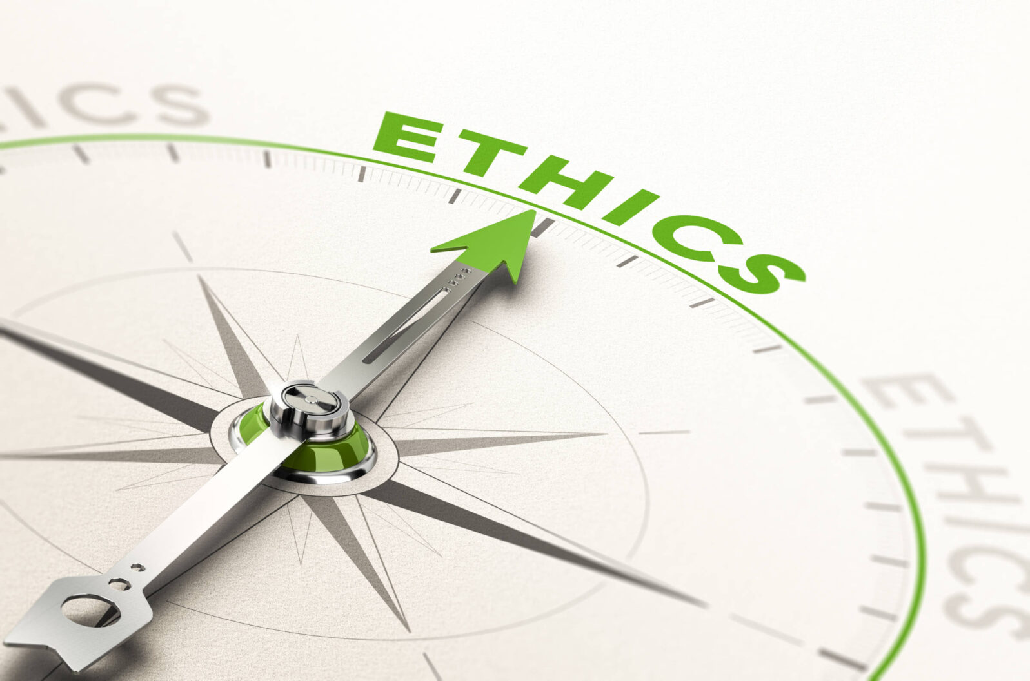
حتى تتمكن السير على الطريق الصحيح لأخلاقيات التسويق فيجب عليك تجنب بعض الأمور الهامة منها:
تجنب إجراء المقارنات الخاطئة
عدم المبالغة في وصف المنتج
تجنب إجراء المقارنات الخاطئة
استغلال مشاعر المستهلكين
www.midocean.ae

Slide 13

www.midocean.ae
المراجع المقترحه للمقرر:
د. عبيد العبدلي ; تاريخ النشر: 2012 ; تصنيف الكتاب: التسويق والمبيعات; |; إدارة وأعمال ; الناشر: سيبويه للطباعة والنشر والتوزيع ; عدد الصفحات: 39 صفحة.
Regulations and Applications of Ethics in Business Practice. (2018). Germany: Springer Nature Singapore.
The SAGE Handbook of Marketing Ethics. (2020). United Kingdom: SAGE Publications.
المصادر

Slide 14


www.midocean.ae
التقييم الطلابي

Slide 15

خاتمة
تم استعراض توصيف المقرر ، اهداف المقرر،مخرجات عملية التعلم ،طرق التقييم الطلابي بالاضافة الى مقدمة عن اخلاقيات وقوانين الاعلان والتسويق
www.midocean.ae

Slide 16



Thank You

